Slide 1
ALGEBRA LINEAL
José Andrés Munguía Cortez

Slide 2
UNIDAD II ALGEBRA DE MATRICES Y DETERMINANTES
Temas:
Matrices y tipos de matrices
Operaciones básicas: suma, resta, multiplicación por escalar
Multiplicación de matrices y propiedades
Resultado de aprendizaje:
Aplica operaciones con matrices y el cálculo de determinantes para la resolución de problemas en contextos matemáticos e ingenieriles.

Slide 3
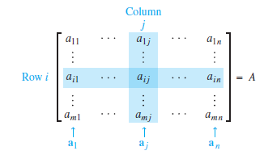
Operaciones con matrices
Si $A$ es un matriz $m x n$, es decir, una matriz con $m$ filas y $n$ columnas, entonces la entrada escalar en la $i$ - ésima fila y $j$ - ésima columna de $A$ se denota por $a_{ij}$y se llama la entrada $(i, j)$de $A$.
Las entradas diagonales en una matriz $A = [a_{ij}]$de $m x n$son $a_{11}, a_{22}, a_{33}$,…, y forman la diagonal principal de $A$. Una matriz diagonal es una matriz cuadrada de $n x n$cuyas entradas no diagonales son cero.
Un ejemplo es la matriz identidad de $n x n$, $I_{n}$. Una matriz de $m x n$cuyas entradas son todas cero es una matriz cero o matriz nula y se escribe como $0$.

Slide 4
Suma y múltiplo escalar
Se dice que dos matrices son iguales si tienen el mismo tamaño (es decir, el mismo número de filas y de columnas) y si sus columnas correspondientes son iguales, lo que equivale a decir que sus entradas correspondientes son iguales.
Si $A$ y $B$ son matrices $m x n$, entonces la suma $A + B$es la matriz $m x n$cuyas columnas son las sumas de las columnas correspondientes en $A$ y $B$.
Cada entrada en $A + B$es la suma de las entradas correspondientes de $A$ y $B$. La suma $A + B$está definida solo cuando $A$ y $B$ son del mismo tamaño.

Slide 5
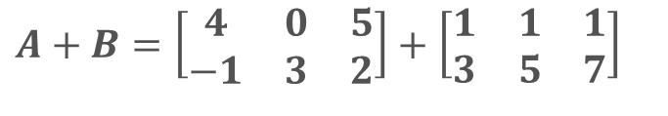
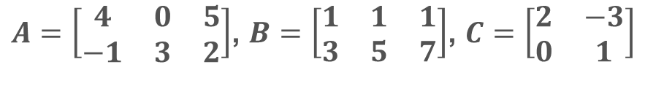
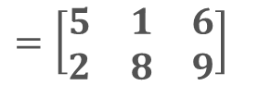
Ejemplo 1. Sean
$A=\left[\begin{matrix}4 & 0 & 5 \\ −1 & 3 & 2\end{matrix}\right]$, $B=\left[\begin{matrix}1 & 1 & 1 \\ 3 & 5 & 7\end{matrix}\right]$, $C=\left[\begin{matrix}2 & −3 \\ 0 & 1\end{matrix}\right]$
Solución
$$A+B=\left[\begin{matrix}4 & 0 & 5 \\ −1 & 3 & 2\end{matrix}\right]+\left[\begin{matrix}1 & 1 & 1 \\ 3 & 5 & 7\end{matrix}\right]$$
$$=\left[\begin{matrix}5 & 1 & 6 \\ 2 & 8 & 9\end{matrix}\right]$$
Pero $A+C$ no esta definida porque tienen diferentes tamaños.
Si $r$ es un escalar y $A$ es una matriz, entonces el múltiplo escalar $rA$ es la matriz cuyas columnas son $r$ veces las columnas correspondientes de $A$. Al igual que sucede con los vectores, $−A$ significa $\left(−1\right)A,$ y $A−B$ es igual que $A+\left(−1\right)B$

Slide 6
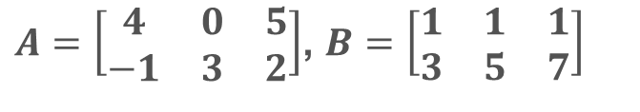
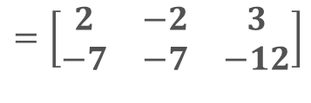
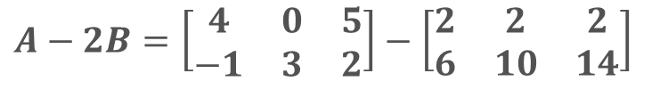
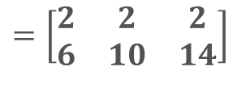
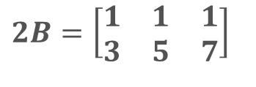
Ejemplo 2. Si $A$ y $B$ son las matrices del ejemplo 1, entonces
$A=\left[\begin{matrix}4 & 0 & 5 \\ −1 & 3 & 2\end{matrix}\right]$, $B=\left[\begin{matrix}1 & 1 & 1 \\ 3 & 5 & 7\end{matrix}\right]$
Solución
$$2B=\left[\begin{matrix}1 & 1 & 1 \\ 3 & 5 & 7\end{matrix}\right]$$
$$=\left[\begin{matrix}2 & 2 & 2 \\ 6 & 10 & 14\end{matrix}\right]$$
$$A−2B=\left[\begin{matrix}4 & 0 & 5 \\ −1 & 3 & 2\end{matrix}\right]−\left[\begin{matrix}2 & 2 & 2 \\ 6 & 10 & 14\end{matrix}\right]$$
$$=\left[\begin{matrix}2 & −2 & 3 \\ −7 & −7 & −12\end{matrix}\right]$$

Slide 7
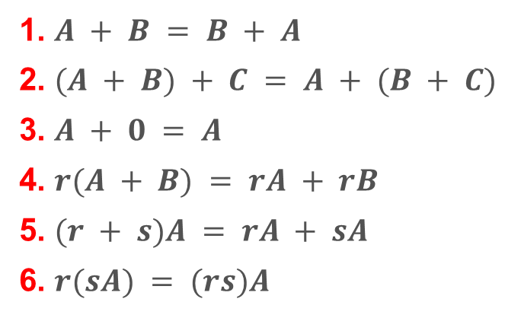
Teoremas
Sean $A$, $B$ y $C$ matrices del mismo tamaño, y sean $r$ y $s$ escalares.
1. $A + B = B + A$
2. $(A + B) + C = A + (B + C)$
3. $A + 0 = A$
4. $r(A + B) = rA + rB$
5. $(r + s)A = rA + sA$
6. $r(sA) = (rs)A$

Slide 8
Matriz multiplicación
Si $A$ es una matriz de $mxn$, y si $B$ es una matriz de $nxp$ con columnas $b_{1}, b_{2}, …, b_{p}$ entonces el producto $AB$ es la matriz de $mxp$ cuyas columnas son $Ab_{1},…, Ab_{p}$. Es decir,
$$AB=A\left[\begin{matrix}b_{1} & \begin{matrix}b_{2} & \begin{matrix}… & b_{p}\end{matrix}\end{matrix}\end{matrix}\right]=\left[\begin{matrix}{Ab}_{1} & \begin{matrix}{Ab}_{2} & \begin{matrix}… & Ab_{p}\end{matrix}\end{matrix}\end{matrix}\right]$$

Slide 9
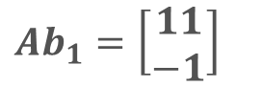

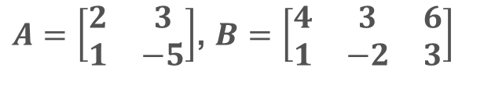
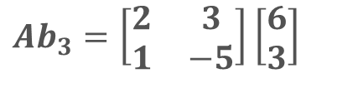
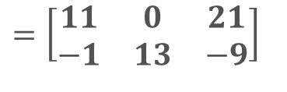

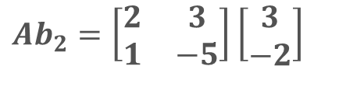

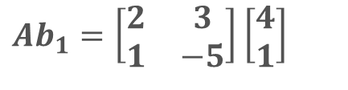

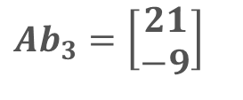

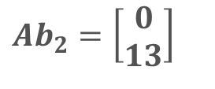

Ejemplo. Calcule $AB$, donde
$A=\left[\begin{matrix}2 & 3 \\ 1 & −5\end{matrix}\right]$, $B=\left[\begin{matrix}4 & 3 & 6 \\ 1 & −2 & 3\end{matrix}\right]$
Solución
Escriba $B=A\left[\begin{matrix}b_{1} & \begin{matrix}b_{2} & b_{3}\end{matrix}\end{matrix}\right]$ y calcule:
$$Ab_{1}=\left[\begin{matrix}2 & 3 \\ 1 & −5\end{matrix}\right]\left[\begin{matrix}4 \\ 1\end{matrix}\right]$$
$$Ab_{2}=\left[\begin{matrix}2 & 3 \\ 1 & −5\end{matrix}\right]\left[\begin{matrix}3 \\ −2\end{matrix}\right]$$
$$Ab_{3}=\left[\begin{matrix}2 & 3 \\ 1 & −5\end{matrix}\right]\left[\begin{matrix}6 \\ 3\end{matrix}\right]$$
$$Ab_{1}=\left[\begin{matrix}11 \\ −1\end{matrix}\right]$$
$$Ab_{2}=\left[\begin{matrix}0 \\ 13\end{matrix}\right]$$
$$Ab_{3}=\left[\begin{matrix}21 \\ −9\end{matrix}\right]$$
Luego,
$$AB=A\left[\begin{matrix}b_{1} & \begin{matrix}b_{2} & b_{3}\end{matrix}\end{matrix}\right]$$
$$=\left[\begin{matrix}11 & 0 & 21 \\ −1 & 13 & −9\end{matrix}\right]$$
$$Ab_{1}$$
$$Ab_{2}$$
$$Ab_{3}$$

Slide 10

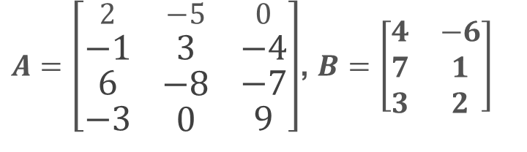
Regla Fila Columna para calcular AB (Programar)
Si el producto $AB$ está definido, entonces la entrada en la fila $i$ y la columna $j$ de $AB$ es la suma de los productos de las entradas correspondientes de la fila $i$ de $A$ y la columna $j$ de $B$. Si ${\left(AB\right)}_{ij}$ denota la entrada $(i, j)$en $AB$, y si $A$ es una matriz de $m x n$, entonces
$${\left(AB\right)}_{ij}=a_{i1}b_{1j}+ a_{i2}b_{2j}+ …+a_{in}b_{nj}$$
Ejemplo. Use la regla fila - columna para calcular las entradas de la segunda fila de $AB$, donde
$A=\left[\begin{matrix}\begin{aligned}2 \\ −1 \\ 6 \\ −3\end{aligned} & \begin{aligned}−5 \\ 3 \\ −8 \\ 0\end{aligned} & \begin{aligned}0 \\ −4 \\ −7 \\ 9\end{aligned}\end{matrix}\right]$, $B=\left[\begin{matrix}4 & −6 \\ 7 & 1 \\ 3 & 2\end{matrix}\right]$
Solución
$$\left[\begin{matrix}−1 & 3 & −4\end{matrix}\right]\left[\begin{matrix}4 & −6 \\ 7 & 1 \\ 3 & 2\end{matrix}\right]=\left[\begin{matrix}5 & 1\end{matrix}\right]$$

Slide 11
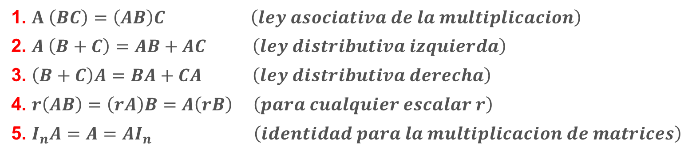
Propiedades de la multiplicación de matrices
Sea $A$ una matriz de $mxn$, y sean $B$ y $C$ matrices con tamaños para los que las sumas y los productos indicados están definidos.
1. $A \left(BC\right)=\left(AB\right)C$ $\left(ley asociativa de la multiplicacion\right)$
2. $A \left(B+C\right)=AB+AC$ $\left(ley distributiva izquierda\right)$
3. $\left(B+C\right)A=BA+CA$ $\left(ley distributiva derecha\right)$
4. $r\left(AB\right)=\left(rA\right)B=A\left(rB\right)$ $\left(para cualquier escalar r\right)$
5. $I_{n}A=A=AI_{n}$ $\left(identidad para la multiplicacion de matrices\right)$

Slide 12
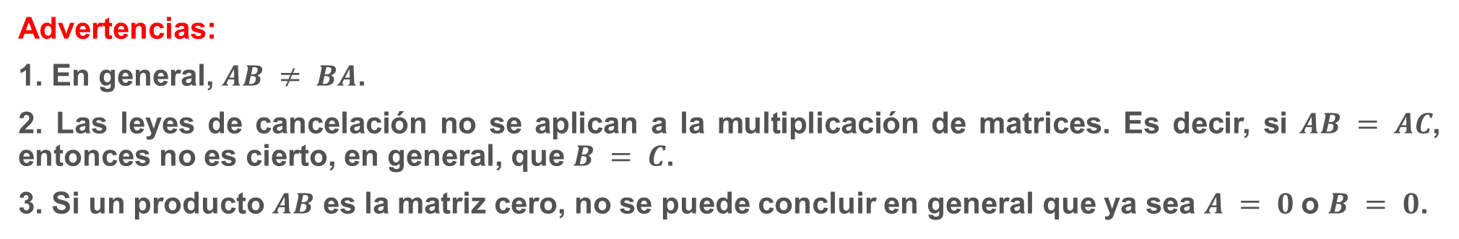
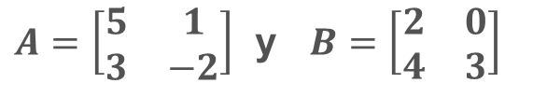
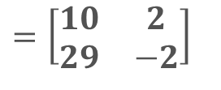
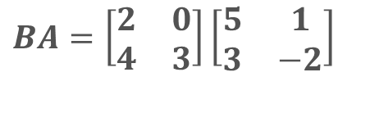
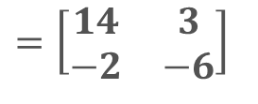
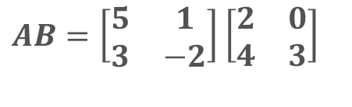
Ejemplo. Sean
$A=\left[\begin{matrix}5 & 1 \\ 3 & −2\end{matrix}\right]$ y $B=\left[\begin{matrix}2 & 0 \\ 4 & 3\end{matrix}\right]$
Muestre que estas matrices no conmutan. Es decir, compruebe que $AB≠BA$
Solución
$$AB=\left[\begin{matrix}5 & 1 \\ 3 & −2\end{matrix}\right]\left[\begin{matrix}2 & 0 \\ 4 & 3\end{matrix}\right]$$
$$=\left[\begin{matrix}14 & 3 \\ −2 & −6\end{matrix}\right]$$
$$BA=\left[\begin{matrix}2 & 0 \\ 4 & 3\end{matrix}\right]\left[\begin{matrix}5 & 1 \\ 3 & −2\end{matrix}\right]$$
$$=\left[\begin{matrix}10 & 2 \\ 29 & −2\end{matrix}\right]$$
Advertencias:
1. En general, $AB ≠ BA$.
2. Las leyes de cancelación no se aplican a la multiplicación de matrices. Es decir, si $AB = AC$, entonces no es cierto, en general, que $B = C$.
3. Si un producto $AB$ es la matriz cero, no se puede concluir en general que ya sea $A = 0$o $B = 0$.

Slide 13
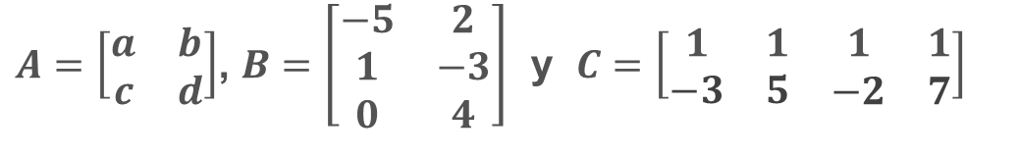
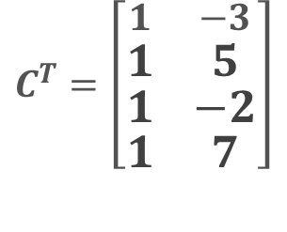
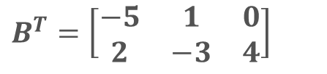
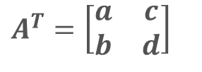
Transpuesta de una matriz
Dada una matriz $A$, $m x n$, la transpuesta de $A$ es la matriz $n x m$, denotada, cuyas columnas se forman a partir de las filas correspondientes de $A$.
Ejemplo. Sean
$A=\left[\begin{matrix}a & b \\ c & d\end{matrix}\right]$, $B=\left[\begin{matrix}−5 & 2 \\ 1 & −3 \\ 0 & 4\end{matrix}\right]$ y $C=\left[\begin{matrix}\begin{aligned}1 \\ −3\end{aligned} & \begin{matrix}\begin{aligned}1 \\ 5\end{aligned} & \begin{matrix}\begin{aligned}1 \\ −2\end{aligned} & \begin{aligned}1 \\ 7\end{aligned}\end{matrix}\end{matrix}\end{matrix}\right]$
Solución
$$C^{T}=\left[\begin{matrix}\begin{aligned}1 \\ 1 \\ 1 \\ 1\end{aligned} & \begin{aligned}−3 \\ 5 \\ −2 \\ 7\end{aligned}\end{matrix}\right]$$
$$A^{T}=\left[\begin{matrix}a & c \\ b & d\end{matrix}\right]$$
$$B^{T}=\left[\begin{matrix}−5 & 1 & 0 \\ 2 & −3 & 4\end{matrix}\right]$$

Slide 14
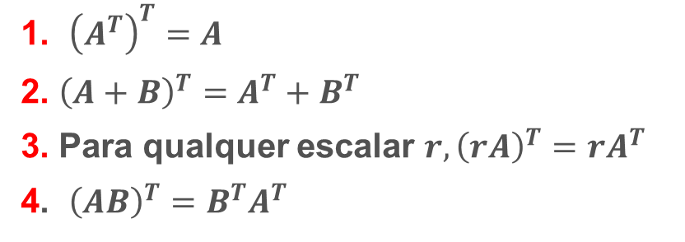
Teoremas (Incluir a su calculadora)
Sean $A$ y $B$ matrices cuyos tamaños son adecuados para las siguientes sumas y productos.
1. ${\left(A^{T}\right)}^{T}=A$
2. ${\left(A+B\right)}^{T}=A^{T}+B^{T}$
3. Para qualquer escalar $r, {\left(rA\right)}^{T}=rA^{T}$
4. ${\left(AB\right)}^{T}=B^{T}A^{T}$

Slide 15
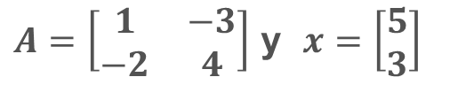
Actividad #1: Problema de practica
1. Elabore un programa para escribir la transpuesta de una matriz.
2. Puesto que los vectores en $ℝ^{n}$ se pueden considerar como matrices de $nx1,$ las propiedades de las transpuestas del teorema 3 también se aplican a vectores. Sean
$A=\left[\begin{matrix}1 & −3 \\ −2 & 4\end{matrix}\right]$ y $x=\left[\begin{matrix}5 \\ 3\end{matrix}\right]$
Calcule ${\left(Ax\right)}^{T}, x^{T}A^{T}, xx^{T}, and x^{T}x.$¿Esta definida $A^{T}x^{T}$?

Slide 16
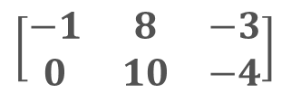
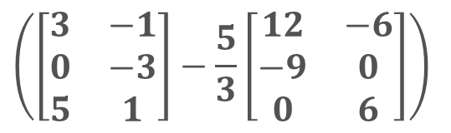
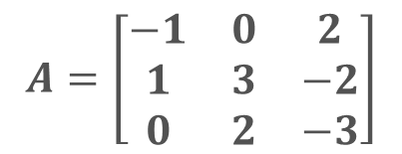
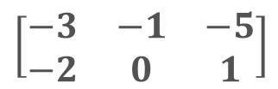

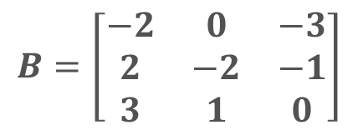

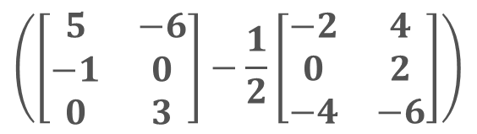
Actividad #2: Problema de practica
  1.- Sean las matrices:
  $$A=\left[\begin{matrix}−1 & 0 & 2 \\ 1 & 3 & −2 \\ 0 & 2 & −3\end{matrix}\right]$$
  $$B=\left[\begin{matrix}−2 & 0 & −3 \\ 2 & −2 & −1 \\ 3 & 1 & 0\end{matrix}\right]$$
  Calcule:
  (a.) $A^{T}−AB$
  (b.) ${AB−B}^{T}$
  2.- Resuelva las operaciones siguientes:
  $$\left(\left[\begin{matrix}3 & −1 \\ 0 & −3 \\ 5 & 1\end{matrix}\right]−\frac{5}{3}\left[\begin{matrix}12 & −6 \\ −9 & 0 \\ 0 & 6\end{matrix}\right]\right)$$
  (a)
  $$\left[\begin{matrix}−3 & −1 & −5 \\ −2 & 0 & 1\end{matrix}\right]$$
  $$\left(\left[\begin{matrix}5 & −6 \\ −1 & 0 \\ 0 & 3\end{matrix}\right]−\frac{1}{2}\left[\begin{matrix}−2 & 4 \\ 0 & 2 \\ −4 & −6\end{matrix}\right]\right)$$
  (b)
  $$\left[\begin{matrix}−1 & 8 & −3 \\ 0 & 10 & −4\end{matrix}\right]$$

Slide 17
REFERENCIAS BIBLIOGRÁFICAS
Textos Obligatorio
Grossman, S., & Flores Godoy, J. (2019). Álgebra lineal (8.ª ed.). McGraw-Hill.
Lay, D. C. (2012). Álgebra lineal y sus aplicaciones (4.ª ed.). Pearson Educación.
Textos Optativos
Chapra, S. C., & Canale, R. P. (2015). Métodos numéricos para ingenieros (7.ª ed.). McGraw-Hill.
Poole, D. (2011). Álgebra lineal: Una introducción moderna (3.ª ed.). Cengage Learning.

